Slide 1
Treinamento Dev Team
LACE – Transformação Ágil B3
Treinamento Dev Team

Slide 2
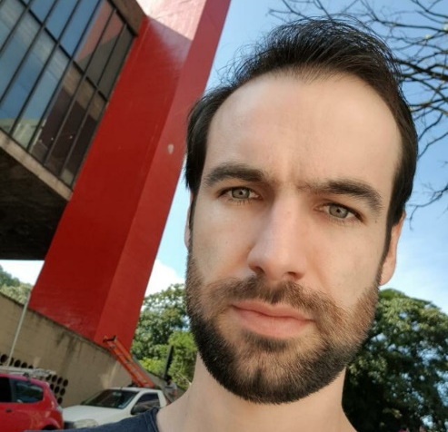





Breve apresentação
Agile Coach
Lucas Tavernaro
lucas.Tavernaro@gft.com
Graduado em Processamento de Dados pela FATEC
Pós-graduado em Engenharia de Software pela Unicamp
MBA em Gestão de Produtos e Projetos FACENS
PSM I e PSPO I pela Scrum.org
LeSS Practitioner Certified
linkedin.com/in/lucas-tavernaro-00b92222

Slide 3
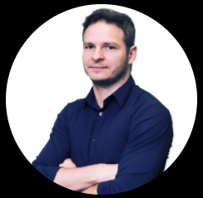

Breve apresentação
Arquiteto de soluções
Paulo Henrique Kolbe
paulo.kolbe@gft.com
@paulokolbe
Graduado em Ciências da Computação pela FITO
Pós-graduado em Engenharia de Software pela Unicamp
Pós-graduando em Arquitetura de Software pela PUC
KMP I pela Aspercom
linkedin.com/in/paulokolbe

Slide 4
Introdução

Slide 5
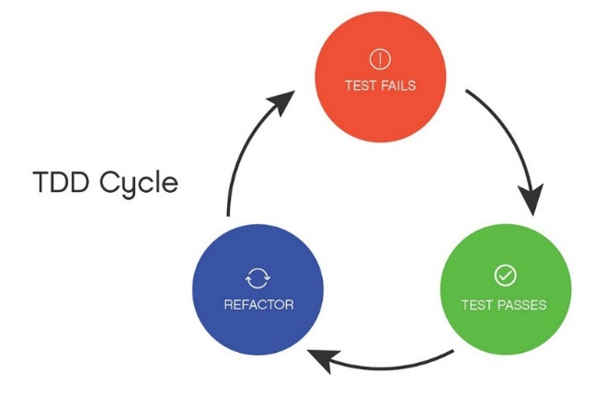



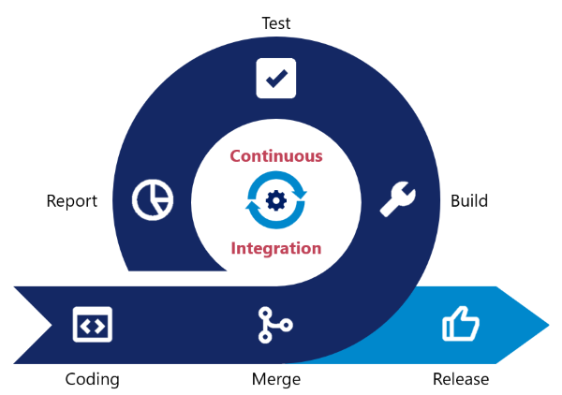

INTRODUÇÃO
Refatoração/ Clean Code
Métricas

Slide 6
Motivadores B3

Slide 7
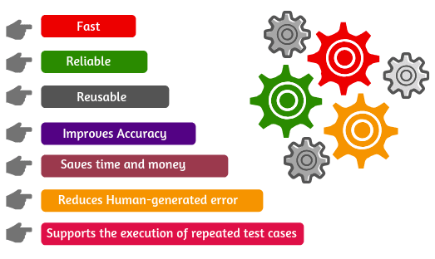
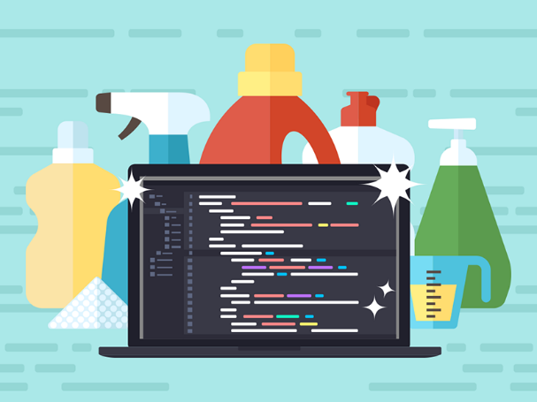
MOTIVADORES
Evolução de código e design sustentável e automatizada baseada em testes.
Diminuir as complexidades ciclomática e cognitiva e eliminar dirty code.

Slide 8

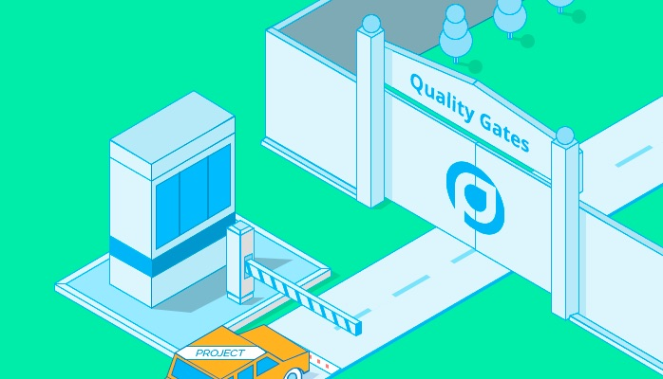
MOTIVADORES
Nível de excelência cada vez maior na qualidade e segurança do código
Estreitamento do quality gate

Slide 9


Treinamento Dev Team - Introdução lace@b3.com.br

